Slide 1
Risiko Perubahan Tingkat Bunga
Bab 8

Slide 2
8.1 Karakteristik Risiko Perubahan Tingkat Bunga
Perubahan tingkat bunga dapat mengakibatkan perusahaan mengalami dua risiko :
Risiko perubahan pendapatan : pendapatan bersih (hasil investasi dikurangi biaya) berubah, yaitu berkurang dari yang diharapkan.
Risiko perubahan nilai pasar : nilai pasar berubah karena perubahan tingkat bunga, yaitu berubah menjadi lebih kecil (turun nilainya).

Slide 3
…
Risiko Perubahan Pendapatan
Risiko Penginvestasian Kembali
Aset | Pasiva
Obligasi jk. waktu 1 tahun Bunga 12%/tahun | Obligasi jk. waktu 2 tahun Bunga 10%/tahun
(1) Investasi 12% | (2) Re-investasi (?)
(1) Pendanaan 10% | (2) Pendanaan 10%

Slide 4
…
Risiko Pendanaan Kembali
Aset | Pasiva
Obligasi jk. waktu 2 tahun Bunga 12%/tahun | Obligasi jk. waktu 1 tahun Bunga 10%/tahun
(1) Investasi 12% | (2) Investasi 12%
(1) Pendanaan 10% | (2) Pendanaan (?)

Slide 5
…
Risiko Perubahan Harga Pasar
Perubahan tingkat bunga bisa menyebabkan perubahan nilai pasar aset dan atau kewajiban yang dipegang perusahaan
Aset | Pasiva
Obligasi jk. waktu 10 tahun Nilai nominal Rp 1.000.000,- Kupon bunga 10% Nilai Pasar Rp 1.000.000,- | Obligasi jk. waktu 2 tahun Nilai nominal Rp 1.000.000,- Kupon bunga 10% Nilai Pasar Rp 1.000.000,-

Slide 6
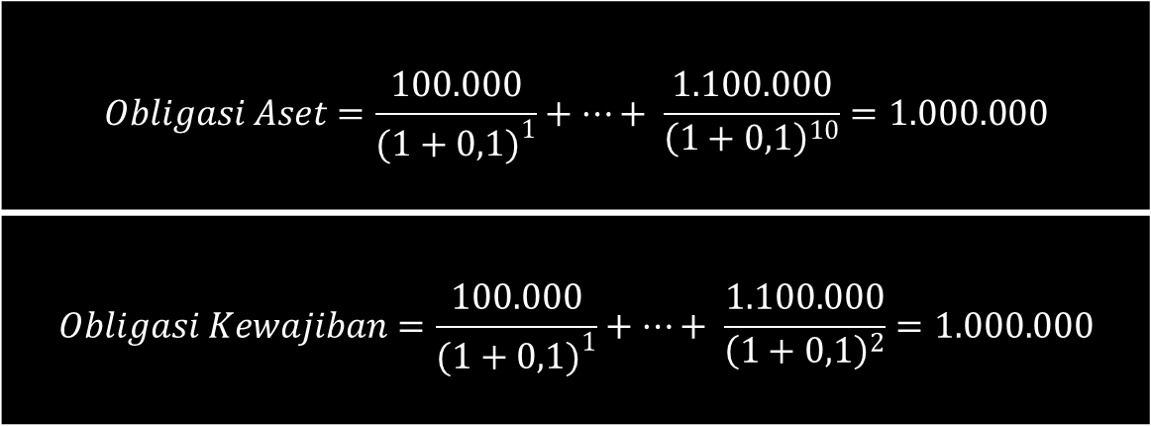
…
$$Obligasi Aset=\frac{100.000}{{(1+0,1)}^{1}}+…+ \frac{1.100.000}{{\left(1+0,1\right)}^{10}}=1.000.000$$
$$Obligasi Kewajiban=\frac{100.000}{{(1+0,1)}^{1}}+…+ \frac{1.100.000}{{\left(1+0,1\right)}^{2}}=1.000.000$$

Slide 7
…
Bila tingkat Bunga naik menjadi 12 persen?

Slide 8
…
Risiko perubahan tingkat bunga!
Jika risiko tersebut tidak dikelola dengan baik, risiko tersebut bisa mengakibatkan kerugian yang signifikan bagi perusahaan (khususnya bank). Risiko perubahan tingkat bunga bisa mengakibatkan ketidakpastian pendapatan bunga dan ketidakpastian harga pasar. Ketidakpastian pendapatan bunga terjadi karena bunga investasi (pendapatan) atau bunga pendanaan (biaya) bisa berubah dengan arah yang tidak diharapkan, sehingga mengakibatkan kerugian. Ketidakpastian harga pasar terjadi karena perubahan bunga bisa mengakibatkan perubahan harga pasar, khususnya penurunan harga pasar (kerugian). Ada beberapa metode untuk mengukur perubahan tingkat bunga, yaitu :

Slide 9
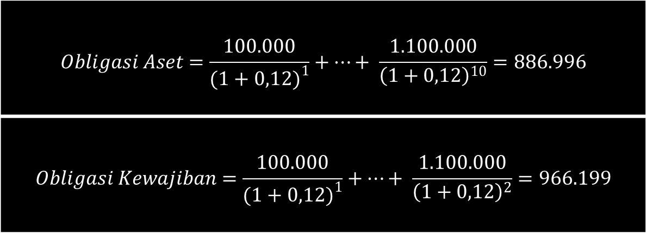
…
$$Obligasi Aset=\frac{100.000}{{(1+0,12)}^{1}}+…+ \frac{1.100.000}{{\left(1+0,12\right)}^{10}}=886.996$$
$$Obligasi Kewajiban=\frac{100.000}{{(1+0,12)}^{1}}+…+ \frac{1.100.000}{{\left(1+0,12\right)}^{2}}=966.199$$
Aset | Pasiva
Obligasi jk. waktu 10 tahun Nilai nominal Rp 1.000.000,- Kupon bunga 10% Nilai Pasar Rp 886.996,- | Obligasi jk. waktu 2 tahun Nilai nominal Rp 1.000.000,- Kupon bunga 10% Nilai Pasar Rp 966.199,-

Slide 10
…
Nilai pasar obligasi jangka panjang lebih sensitif terhadap perubahan tingkat bunga dibandingkan dengan nilai obligasi jangka pendek

Slide 11
…
Ada beberapa metode untuk mengukur risiko perubahan tingkat bunga, yaitu:
metode penilaian kembali
metode jangka waktu
metode durasi

Slide 12
8.2 Repricing Model
Periode Harian
Model ini mencoba mengukur risiko perubahan tingkat bunga dengan menggunakan pendekatan pendapatan → Bgm pengaruh perubahan tk bunga terhadap pendapatan.

Slide 13
…
Aset |  |  | Pasiva
Meminjamkan di pinjaman pasar antar bank 1 hari | Rp 2 M |  | Meminjam di pasar antar bank 1 hari | Rp 3 M
Comm Paper 3 Bln | Rp 3 M |  | Tabungan | Rp 3 M
Surat utang 6 Bln | Rp 5 m |  | Deposito 1 Bln | Rp 10 M
Pinjaman 1 Tahun | Rp 6 M |  | Deposito 1 Thn | Rp 10 M
Obligasi 3 Tahun | Rp 10 M |  | Deposito 2 Thn | Rp 10 M
Obligasi 3 Thn Bunga Mengambang | Rp 5 M |  | Modal | Rp 5 M
Pinjaman bunga tetap jangka waktu 10 Tahun | Rp 10 M
 | Rp 41 M |  |  | Rp 41 M
Nb 1: Obligasi 3 thn Rp 2 M jatuh tempo tahun ini Nb 2: Unk pinjaman dgn bunga mengambang, bunga ditetapkan setiap 6 bulan

Slide 14
…
Langkah 1: Identifikasi dan mengelompokkan aset dan kewajiban yg sensitif terhadap perub tk bunga
Langkah 2 : GAP Analsys→ Menghitung GAP antara aset dan kewajiban yg sensitif thdp perub tk bunga dan menghitung perub pendapatan.

Slide 15
…
Aset |  |  | Pasiva
Meminjamkan di pinjaman pasar antar bank 1 hari | Rp 2 M |  | Meminjam di pasar antar bank 1 hari | Rp 3 M
Comm Paper 3 Bln | Rp 3 M |  | Tabungan | Rp 3 M
Surat utang 6 Bln | Rp 5 m |  | Deposito 1 Bln | Rp 10 M
Pinjaman 1 Tahun | Rp 6 M |  | Deposito 1 Thn | Rp 10 M
Obligasi 3 Tahun | Rp 10 M |  | Deposito 2 Thn | Rp 10 M
Obligasi 3 Thn Bunga Mengambang | Rp 5 M |  | Modal | Rp 5 M
Pinjaman bunga tetap jangka waktu 10 Tahun | Rp 10 M
 | Rp 41 M |  |  | Rp 41 M
Nb 1: Obligasi 3 thn Rp 2 M jatuh tempo tahun ini Nb 2: Unk pinjaman dgn bunga mengambang, bunga ditetapkan setiap 6 bulan

Slide 16
…
GAP antara RSA dgn RSL = - Rp 1 M
Jk tk bunga naik 1 % dr 10%:
- Rp 1 M x 0,01 = - Rp 10 Jt
Jk tk bunga turun 5%?

Slide 17
…
Periode lebih dari satu hari, misal 1 tahun?
Aset |  |  | Pasiva
Meminjamkan di pinjaman pasar antar bank 1 hari | Rp 2 M |  | Meminjam di pasar antar bank 1 hari | Rp 3 M
Comm Paper 3 Bln | Rp 3 M |  | Tabungan | Rp 3 M
Surat utang 6 Bln | Rp 5 m |  | Deposito 1 Bln | Rp 10 M
Pinjaman 1 Tahun | Rp 6 M |  | Deposito 1 Thn | Rp 10 M
Obligasi 3 Tahun | Rp 10 M |  | Deposito 2 Thn | Rp 10 M
Obligasi 3 Thn Bunga Mengambang | Rp 5 M |  | Modal | Rp 5 M
Pinjaman bunga tetap jangka waktu 10 Tahun | Rp 10 M
 | Rp 41 M |  |  | Rp 41 M
Nb 1: Obligasi 3 thn Rp 2 M jatuh tempo tahun ini Nb 2: Unk pinjaman dgn bunga mengambang, bunga ditetapkan setiap 6 bulan

Slide 18
…
Aset |  |  | Pasiva
Meminjamkan di pinjaman pasar antar bank 1 hari | Rp 2 M |  | Meminjam di pasar antar bank 1 hari | Rp 3 M
Comm Paper 3 Bln | Rp 3 M |  | Tabungan | Rp 3 M
Surat utang 6 Bln | Rp 5 m |  | Deposito 1 Bln | Rp 10 M
Pinjaman 1 Tahun | Rp 6 M |  | Deposito 1 Thn | Rp 10 M
Obligasi 3 Tahun | Rp 2 M
Obligasi 3 Thn Bunga Mengambang | Rp 5 M
 | Rp 23 M |  |  | Rp 26 M
Nb 1: Obligasi 3 thn Rp 2 M jatuh tempo tahun ini Nb 2: Unk pinjaman dgn bunga mengambang, bunga ditetapkan setiap 6 bulan

Slide 19
…
Kumulatif GAP → - Rp 3 M
KGAP -/+ → Kenaikan bunga?
GAP Ratio (GAP Relatif thdp Aset) → - Rp 3 M / Rp 41 M = -0,073 →
-7,3%

Slide 20
…
 | Bank A | Bank B
GAP | -Rp 15 M | -Rp 20 M
Total Aset | Rp 400 M | Rp 500 M

Slide 21
…
Perub tk bunga yang berbeda unk aset dan kewajiban
Misal tk bunga unk aset berubah 2%, sementara tk bunga unk kewajiban berubah 1%, Brp Pendapatan bersih?
$$∆Pendapatan Bersih=∆Pendapatan Bunga−∆Biaya Bunga$$

Slide 22
…
Aset |  |  | Pasiva
Meminjamkan di pinjaman pasar antar bank 1 hari | Rp 2 M |  | Meminjam di pasar antar bank 1 hari | Rp 1 M
Comm Paper 3 Bln | Rp 2 M |  | Tabungan | Rp 4 M
Surat utang 12 Bln | Rp 3 m |  | Deposito 1 Bln | Rp 5 M
Pinjaman 1 Tahun | Rp 1 M |  | Deposito 1 Thn | Rp 5 M
Obligasi 3 Tahun | Rp 4 M |  | Deposito 6 Bln | Rp 1 M
Obligasi 3 Thn Bunga Mengambang | Rp 4 M |  | Modal | Rp 4 M
Pinjaman bunga tetap jangka waktu 1 Tahun | Rp 4 M
 | Rp 20 M |  |  | Rp 20 M
Nb 1: Obligasi 3 thn Rp 2 M jatuh tempo tahun ini Nb 2: Unk pinjaman dgn bunga mengambang, bunga ditetapkan setiap 6 bulan

Slide 23
Aset |  |  | Pasiva
Meminjamkan di pinjaman pasar antar bank 1 hari | Rp 2 M |  | Meminjam di pasar antar bank 1 hari | Rp 1 M
Comm Paper 3 Bln | Rp 2 M |  | Tabungan | Rp 4 M
Surat utang 12 Bln | Rp 3 m |  | Deposito 1 Bln | Rp 5 M
Pinjaman 1 Tahun | Rp 1 M |  | Deposito 1 Thn | Rp 5 M
Obligasi 3 Tahun | Rp 4 M |  | Deposito 6 Bln | Rp 1 M
Obligasi 3 Thn Bunga Mengambang | Rp 4 M |  | Modal | Rp 4 M
Pinjaman bunga tetap jangka waktu 1 Tahun | Rp 4 M
 | Rp 20 M |  |  | Rp 20 M
Nb 1: Obligasi 3 thn Rp 2 M jatuh tempo tahun ini Nb 2: Unk pinjaman dgn bunga mengambang, bunga ditetapkan setiap 6 bulan

Slide 24
…

